Slide 1


解题步骤
隔离物体 受力分析 建立坐标
列方程 解方程 结果讨论
认物体(确定研究对象)
一般采用隔离体法，即把系统中的几个物体分别研究。
如果在运动过程中几个物体之间没有相对运动, 根据问题的需要也可把这几个物体作为一个整体处理.
无相对运动

Slide 2
解题步骤
看运动
分析研究对象的运动状况,并确定各研究对象运动状况之间的联系(约束条件)。
受力分析
找出研究对象所受的全部外力,画出力的示意图。
此时要注意区分内力与外力

Slide 3
解题步骤
建立坐标
所建立的坐标要便于解题。
列方程
列出牛顿方程. 根据所选坐标系,将力和加速度分解, 列出各坐标轴方向的牛顿方程.
解方程并对结果作必要讨论
解题结果中的单位非常重要。

Slide 4
两类常见问题
已知力求运动方程
牛顿第二定律
积分
合力
加速度
运动方程
已知运动方程求力
牛顿第二定律
求导
合力
加速度
运动方程

Slide 5

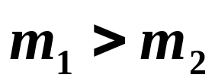

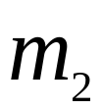


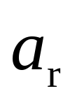
例题
例1 阿特伍德机
(1)如图所示滑轮和绳子的质量均不计，滑轮与绳间的摩擦力以及滑轮与轴间的摩擦力均不计，且 ．求重物释放后，物体的加速度和绳的张力．
(2)若将此装置置于电梯顶部，当电梯以加速度 相对地面向上运动时，求两物体相对电梯的加速度和绳的张力．
点击进入动画

Slide 6
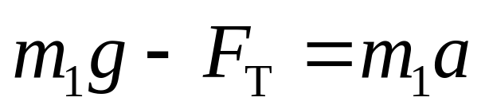
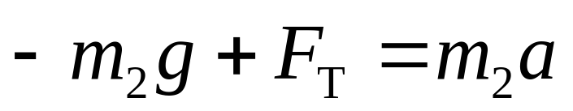
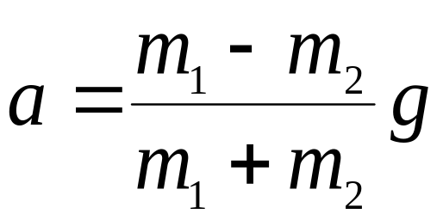


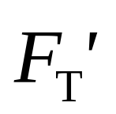


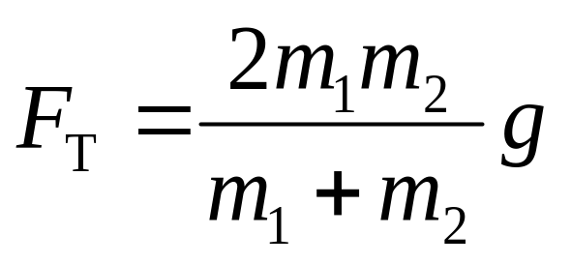


例题
解(1) 以地面为参考系
画受力图、选取坐标如右图

Slide 7
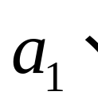
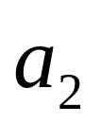

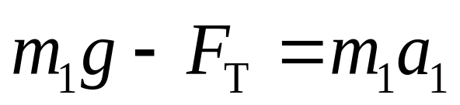
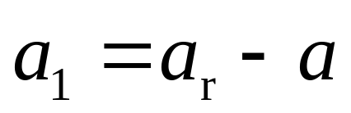
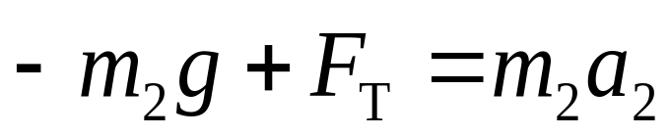

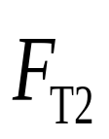
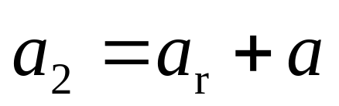

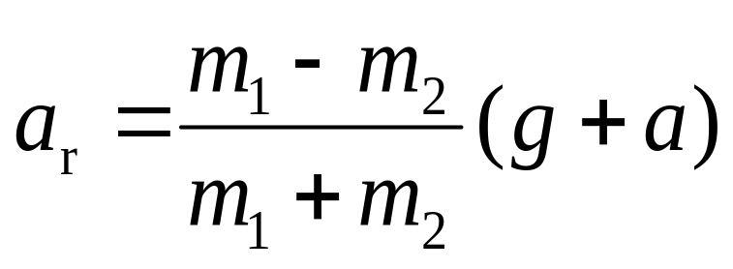
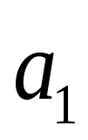
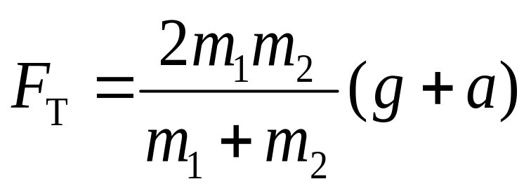
例题
解（2）以地面为参考系
设两物体相对于地面的加速度分别为 ，且相对电梯的加速度为
解得

Slide 8
例题
例2 在光滑桌面上放置一质量m₁=5.0kg的物块，用绳通过一无摩擦滑轮将它和另一质量为m₂=2.0kg的物块相连。问：(1)保持两物块静止，需用多大的水平力F拉住桌上的物块？(2)换用F=30N的水平力向左拉m₁时，两物块的加速度和绳张力T的大小各如何？(3)怎样的水平力F会使绳中张力为零？
点击进入动画
Notes:
M0225

Slide 9



例题
例3.一根不可伸长的轻绳跨过固定在O点的水平光滑细杆，两端各系一个小球。a球放在地面上，b球被拉到水平位置，且绳刚好伸直。从这时开始将b球自静止释放。设两球质量相同。
求：(1) b球下摆到与竖直线成 角时的 ；
(2) a 球刚好离开地面。

Slide 10



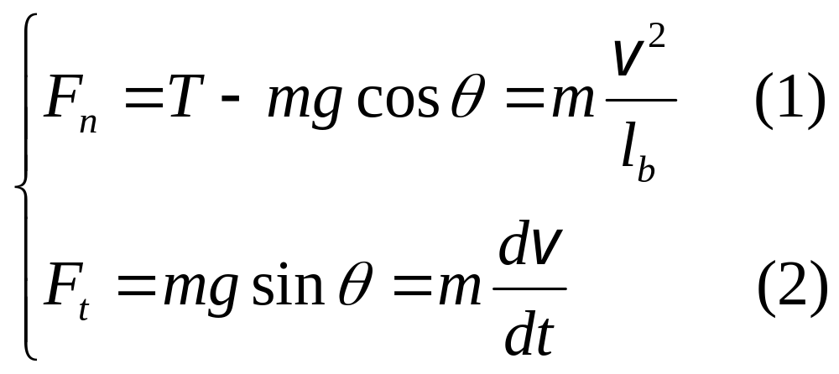
例题
解：
(1)分析b运动
b
O
a球离开地面前b做半径为l_{b}的竖直圆周运动。
a
分析b受力,选自然坐标系
当b 球下摆到与竖直线成 角时

Slide 11


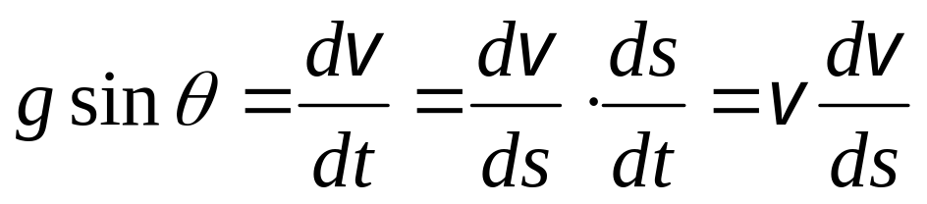
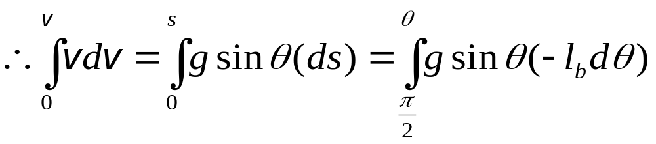
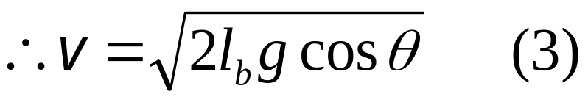
例题
b
O
a
由(2) 式得

Slide 12
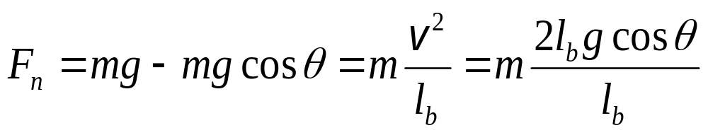
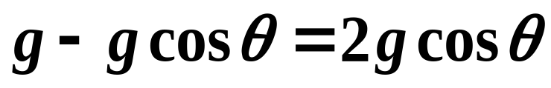
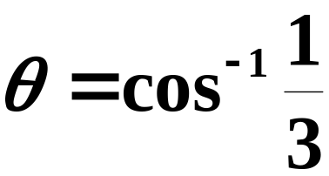
例题
N
T
(2) 分析a运动
a
当 T = mg 时，a 球刚好离地
mg
代入(1)得
b
O
a

Slide 13












例题
例4 如图长为 的轻绳，一端系质量为 的小球，另一端系于定点 ，
时小球位于最低位置，并具有水平速度 ，求小球在任意位置的速率及绳的张力．
点击进入动画
Notes:
M0222

Slide 14
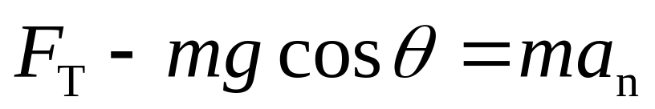
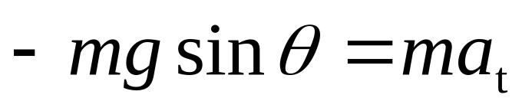
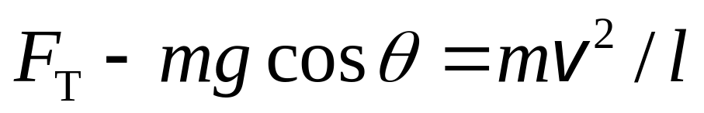
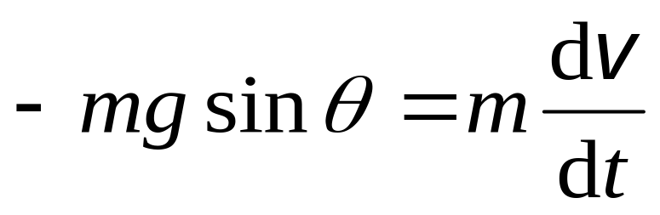
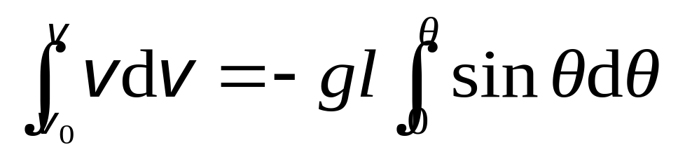
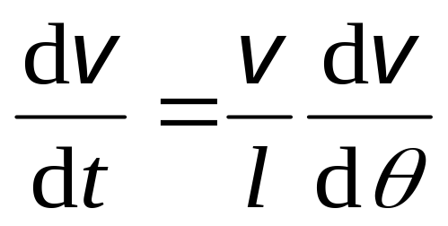
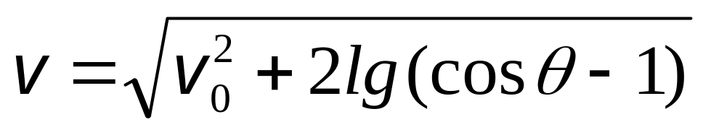
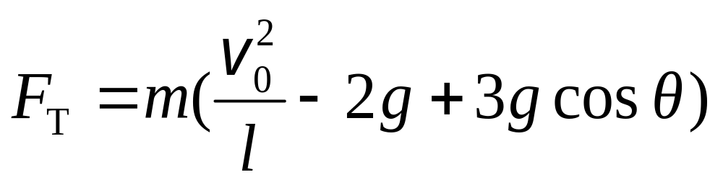
例题
解

Slide 15
例题
例5 一水平的木质圆盘绕其中心竖直轴匀速转动。在盘上离中心 r=20cm处放以小铁块，如果铁块与木板间的静摩擦系数为0.4，求圆盘转速增大到多少（请用r/min表示）时，铁块开始在圆盘上移动。

Slide 16


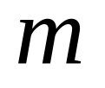


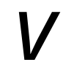

例题
例6 如图摆长为 的圆锥摆，细绳一端固定在天花板上，另一端悬挂质量为 的小球，小球经推动后，在水平面内绕通过圆心 的铅直轴作角速度为 的匀速率圆周运动．
问绳和铅直方向所成的角度 为多少？空气阻力不计．
点击进入动画
Notes:
M0205

Slide 17
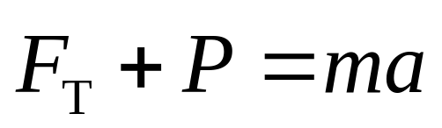
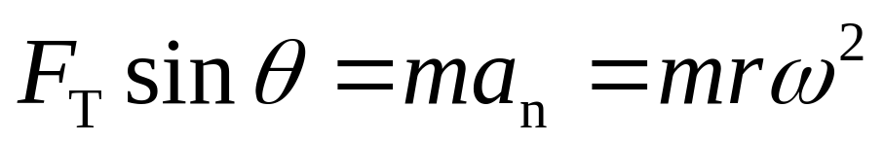
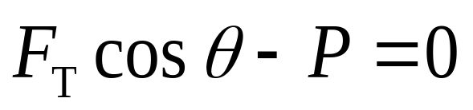
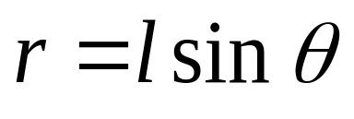

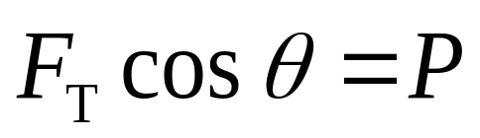
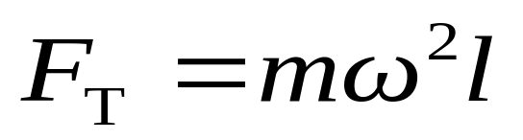
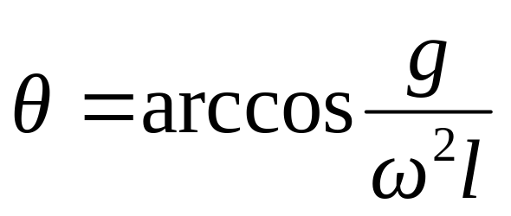
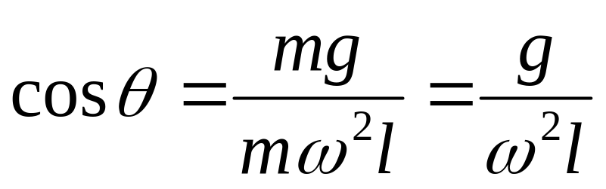
例题
解
另有
越大， 也越大

Slide 18


例题
利用此原理，可制成蒸汽机的调速器（如图所示）

Slide 19
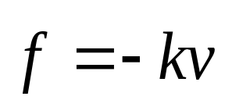
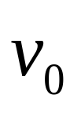
例题
例7 有阻力的抛体问题
己知: 质量为m的炮弹,以初速度v₀与水平方向成仰角φ射出. 若空气阻力与速度成正比, 即
求: 运动轨道方程 y[x]= ?
φ

Slide 20



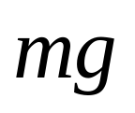
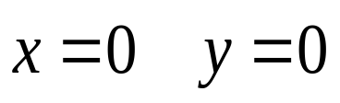
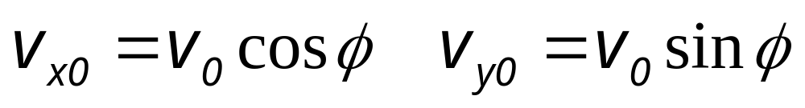
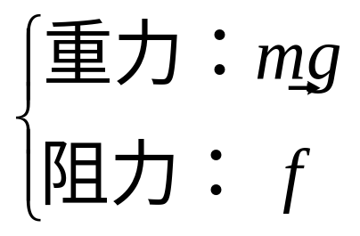
解: 二维空间的变力情况
1.选 m为研究物体.
y
m
2.建坐标 xoy.
t =0 时,
φ
o
x
3.分析受力:

Slide 21
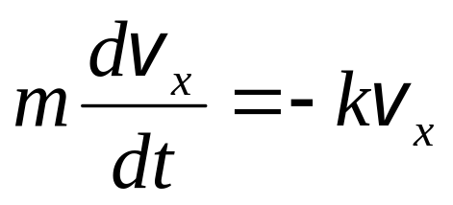



例题
y
m
列方程
φ
o
x
分离变量

Slide 22




例题
分别积分
得

Slide 23





例题
再次积分
得
消去 t ,得轨道方程:

Slide 24












例题
例8 一质量 ，半径 的球体在水中静止释放沉入水底。已知阻力 , 为粘滞系数，求 ．
浮力
解 取坐标如图
令
Notes:
M0207

Slide 25



例题
浮力

Slide 26






例题
（极限速度）
当 时
一般认为
≥

Slide 27







例题
若球体在水面上具有竖直向下的速率 ，且在水中 ，则球在水中仅受阻力 的作用

Slide 28







例题
例9：质量为0.25kg的质点，受力 的作用，t=0时该质点以 的速度通过坐标远点，则该质点任意时刻的位置矢量是：
解：

Slide 29




例题
例10：一柔软绳长 l，线密度 ρ，一端着地开始自由下落，下落的任意时刻，给地面的压力为多少？
解：
以整个绳子为研究对象，分析受力，设任意时刻t，绳给地面的压力为 N
y
y
l
O

Slide 30





例题

